Slide 1



¡¡¡¡FELIZ DÍA
COLACHO!!!

Slide 2


¡¡Hoy es tu cumpleaños!!
Sabes que no podía olvidarme de este día taaaaaaaaan especial verdad??????

Slide 3



Slide 4




Dicen que del otro lado del arco iris hay oro …. Eso no lo se!!!. Pero lo que si se es que del otro lado de la pantalla hay una persona que vale oro ….
Tu, amigo Colacho

Slide 5


Adivina en cuál de estos regalos está mi amistad
por ti
¡¡Fallaste!!
Mi amistad por ti es tan grande que no se puede empaquetar.

Slide 6

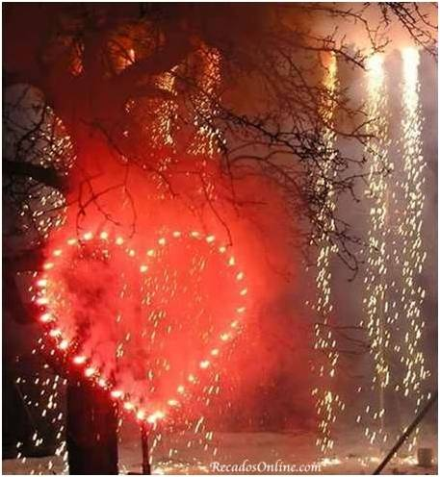


Mis mejores deseos para ti en tu cumpleaños son :
Que aprendas a bucear, heredes una fortuna, domines cinco idiomas, ganes la lotería …
¡¡Mentira!!
Para ti quiero mucho mas que eso:
¡Te deseo la compañía de los seres que mas quieres hoy y siempre!

Slide 7




La riqueza de un ser humano se mide por la cantidad y calidad de los amigos que tiene.
Gracias por ser parte de mi fortuna.

Slide 8



Cada vez que cumples años hay algo en ti que se vuelve más grande, es la experiencia.
¡Feliz Cumpleaños y disfruta de tu día!.

Slide 9



Deseo que seas feliz siempre, y que sepas que hay amigos virtuales en la distancia, que aunque no los conozcas en persona, siempre se acuerdan de ti con mucho cariño.

Slide 10

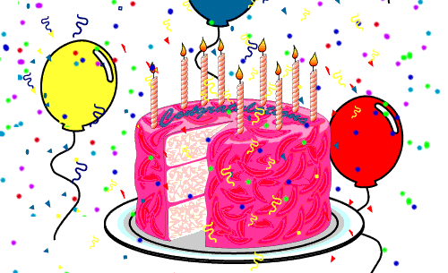
Quiero brindar por ti, por
tu vida, quiero pedir un deseo
para ti, y es que tengas una vida
llena de paz, de serenidad, de luz,
de amor, de cariño y de alegría.

Slide 11


Hoy de manera especial y por ser el día en que inicias un nuevo ciclo alrededor del sol, deseo que lo vivas de manera que siempre recuerdes haberlo vivido
¡¡¡Felicidades!!!!

Slide 12


COLACHO
55
Margarita
Notes:
55

Slide 13




Accede a la sección que desees desde aquí:
PPS Exclusivos
Dedicatorias | Fechas Especiales | Graciosos | Historia y arte | Lugares | Musicales
Naturaleza y Ciencias | Política | Reflexión | Religiosos | Románticos | Salud
Si deseas recibir pps periódicamente en tu correo electrónico subscríbete aquí:

